Slide 1
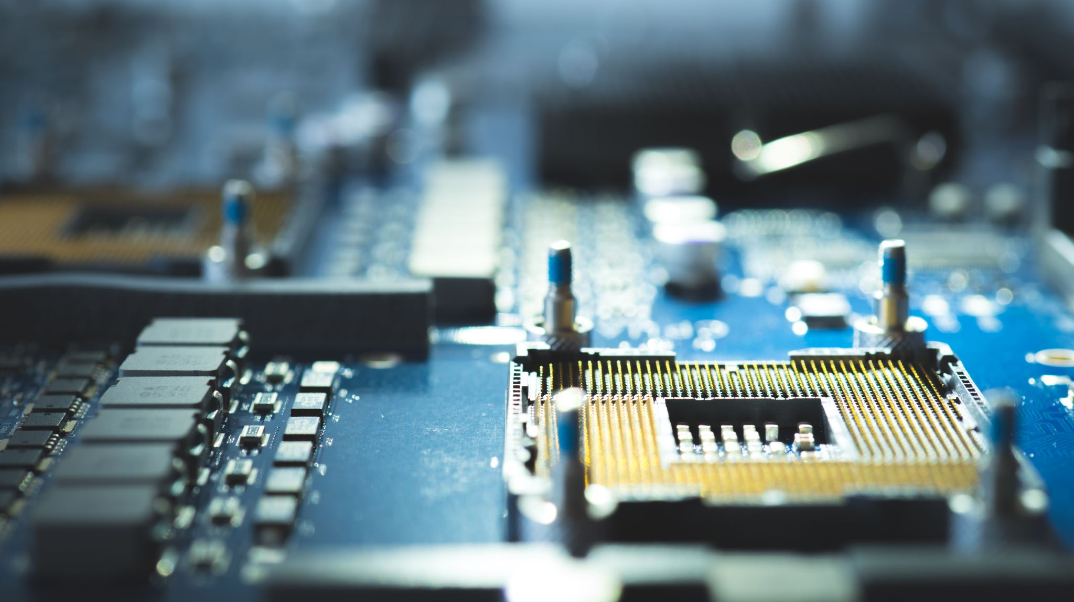
Pemrograman Berorientasi Objek
Java Fundamental

Slide 2
Struktur Mata Kuliah
Part 1: Introduction to Java Programming Language
Sistem Luaran
Variabel dan Tipe Data
Operator Numerik
Method
String
Try and Catch
Array
Collection and Generic Type
Part 2: Object Oriented Programming Principles
Kelas dan Objek
Turunan (Inheritance)
Polimorfisme (Polymorphism)
Pengkapsulan (Encapsulation)
Abstraction (Abstraksi)

Slide 3
Resources
Utama: INTRODUCTION TO JAVA PROGRAMMING, Eight Edition, Y. Daniel Liang

Slide 4
Outline
Kompilasi dan Menjalankan Source Code Program Java
Sistem Luaran (System Output)
Variabel dan Tipe Data
Sistem Masukan (System Input)
Operator-Operator

Slide 5
Kompilasi dan Menjalankan Source Code Java

Slide 6
Kompilasi dan Running Source Code
Kompilasi (compiling) ialah proses untuk merubah source code Bahasa Java ke bytecode yang dimengerti oleh JVM untuk selanjutnya dijalankan pada mesin computer.
Proses ini dapat dilakukan dengan menggunakan perintah javac pada Command prompt seperti contoh berikut
Javac FILE.java
Luaran dari perintah di atas akan menghasilkan file baru sesuai dengan nama kelas dengan ekstensi .class, misalkan Welcome.class.
Selanjutnya untuk menjalankan file tersebut dilakukan dengan perintah
java Welcome

Slide 7
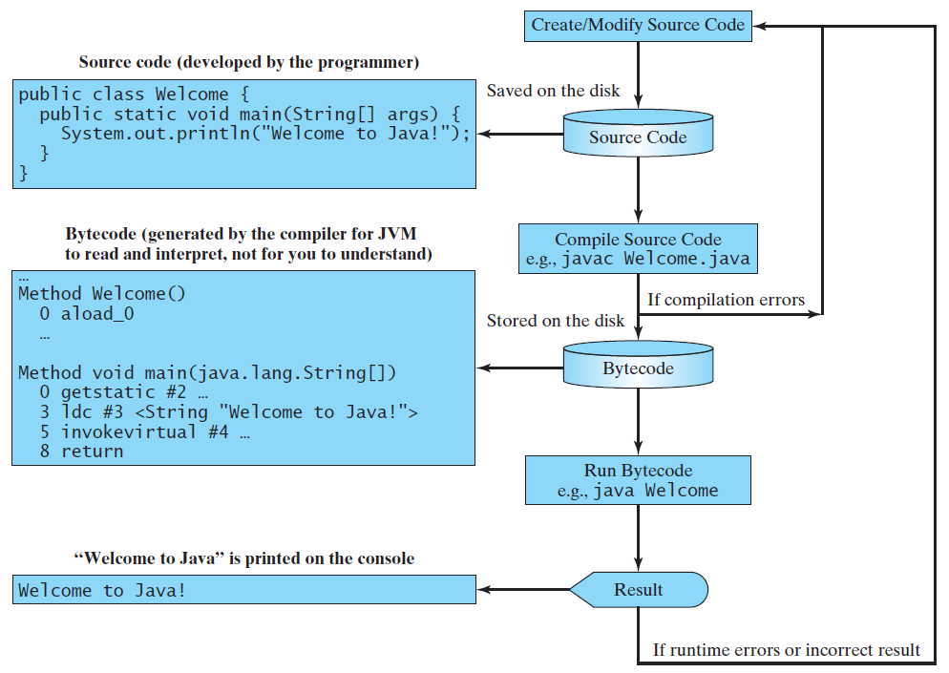

Slide 8

Demo

Slide 9
Kelas
class Welcome {
public static void main(String[] args) {
System.out.println("Welcome to my world") ;
}
}
Method Utama
Perintah
Welcome.java

Slide 10
Compile dengan CMD/Terminal
Buka Terminal/Konsole (Command Prompt/Power Shell/etc.)
Arahkan/masuk kedirektori dimana Anda menyimpan file java
Kompilasi:
javac Welcome.java
Pastikan tidak error dan terbentuk file baru dengan ekstensi .class
Run:
java Welcome

Slide 11
Kompilasi didalam visual studio code
Pada visual studio code, buka menu view→console
Kemudian akan muncul terminal yang dapat digunakan untuk menjalankan perintah kompilasi dan menjalankan java
Kompilasi:
javac Welcome.java
Kemudian akan menghasilkan file baru dengan ekstensi .class
Run:
java Welcome

Slide 12
System Output

Slide 13
Overview
Sistem Luaran ialah digunakan untuk memberikan luaran seperti teks pada command prompt.
Untuk menghasilkan luaran dapat menggunakan perintah
System.out.println("text output");

Slide 14
Variasi
System.out.println(). Menghasilkan luaran + baris baru
System.out.print(). Menghasilkan luaran
System.out.printf(). Menghasilkan luaran dengan format tertentu

Slide 15
Demo

Slide 16
Variabel dan Tipe Data

Slide 17
Variabel
Variables are used to store values to be used later in a program.
They are called variables because their values can be changed.
Variabel pada java bersifat static-type artinya variable harus dideklarasikan dengan tipe data tertentu, sehingga nilainya harus sesuai dengan tipe data tersebut.

Slide 18
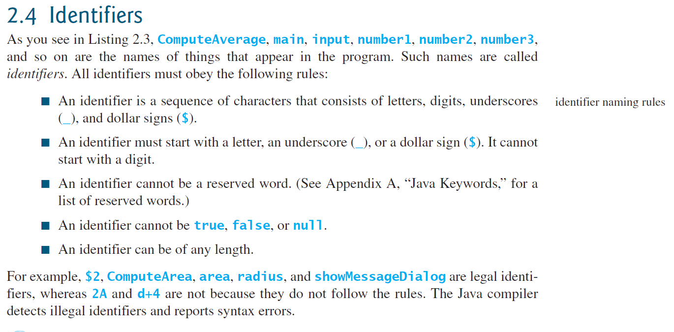
Rule membuat Variabel

Slide 19
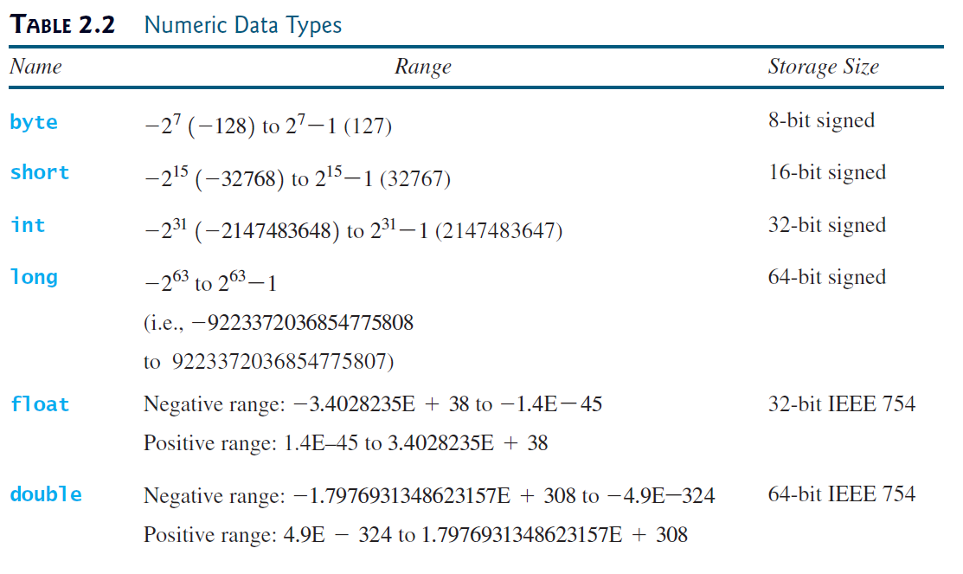
Tipe Data Numerik

Slide 20
Demo Variabel

Slide 21
Operator
Operator Aritmatika
Operator Perbandingan
Operator Logika

Slide 22
Operator Aritmatika
Perkalian (*)
Pembagian (/)
Penjumlahan (+)
Pengurangan (-)
Sisa Hasil bagi/Modulo (%)

Slide 23
Operator Perbandingan
Kesamaan (==)
Ketidaksamaan (!=)
Kurang dari (<)
Lebih dari (>)
Kurang dari sama dengan (<=)
Lebih dari sama dengan (>=)

Slide 24
Operator Logika
or (||)
and (&&)
negasi (!)

Slide 25
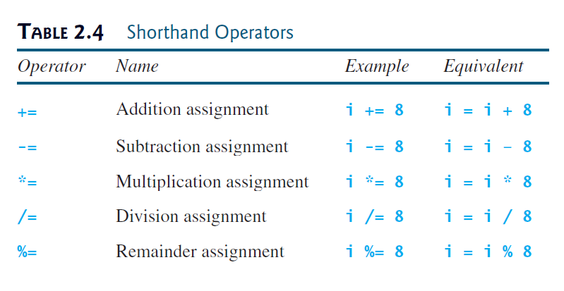
Shorthand Operator

Slide 26
Operator Increment and Decrement
Increment(++)
Decrement (--)

Slide 27
System Input

Slide 28
Reading Input from the Console
Untuk menghasilkan luaran kita menggunakan System.out seperti System.out.println, System.out.print, dan System.out.prinf.
Untuk menerima masukan kita dapat menggunakan System.in, dimana untuk memungkinkan menerima masukan kita membutuhkan objek dari kelas Scanner misalkan
Scanner input = new Scanner(System.in)
Pada contoh di atas, variable input dapat digunakan untuk men-scan masukan yang dibuat pada console.

Slide 29
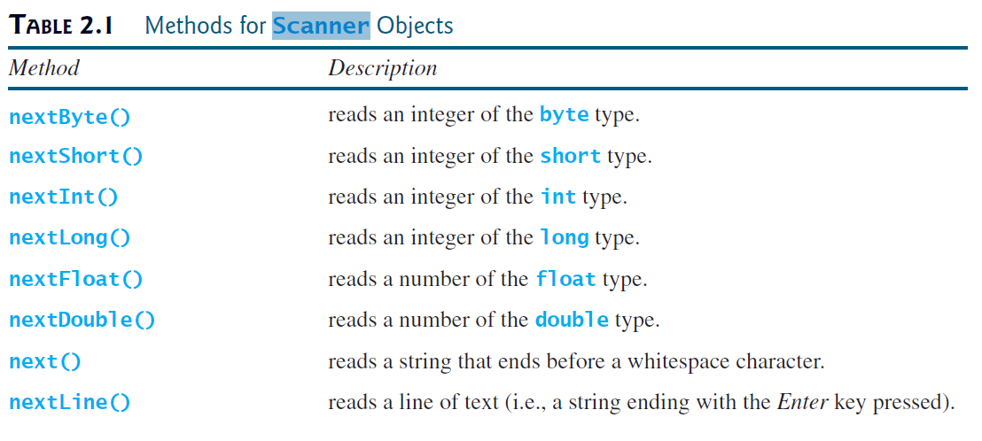
Mengambil Masukan/Input
Masukan yang diberikan oleh pengguna dapat dalam tipe apasaja. Untuk mengambil data tersebut dapat menggunakan method sebagai berikut:

Slide 30
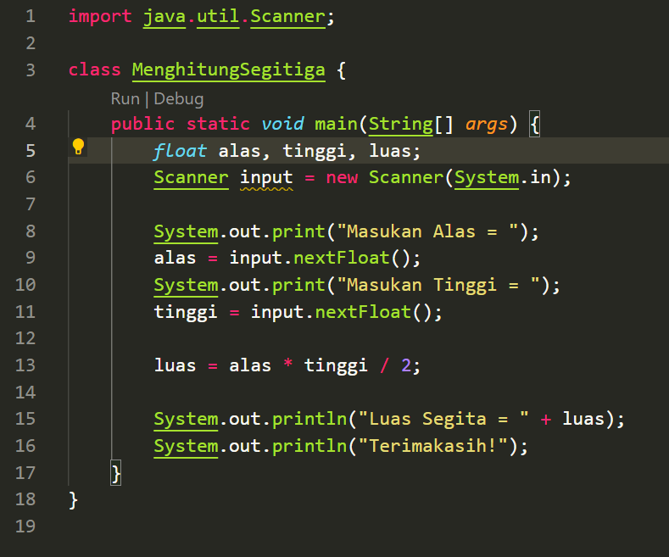
Contoh

Slide 31
GUI: Graphical User Interface
Message Dialog. Digunakan untuk menampilkan pesan/teks dalam bentuk graphic
Input Dialog. Digunakan untuk menima inputan dalam teks.
Keduanya ialah method dalam javax.swing.JOptionPane

Slide 32
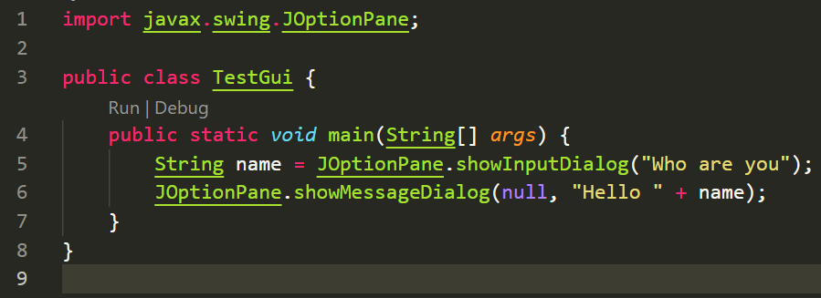
Example Gui

Slide 33
Thanks

